Slide 1
彰化縣立和群國民中學
資通安全認知宣導

Slide 2
因應國中小學調降資安等級( C → D)
為使本機關業務順利運作，防止資訊或資通系統受未經授權之存取、使用、控制、洩漏、破壞、竄改、銷毀或其他侵害，並確保其機密性、完整性及可用性
1、DNS服務集中縣網代管
2、WEB伺服器集中縣網
3、學籍(務)系統集中縣網
4、校內無架設核心業務系統
Notes:
1

Slide 3
運作模式
學校網站
學校網站集中於縣網主機
學籍(務)系統
學籍(務)系統及其資料庫集中建置於縣網主機
學校管理者分配權限分層共同管理
學校管理者遠端安裝、維護
奉校長指示更新網站，以實用性考量呈現新樣貌
Notes:
1

Slide 4
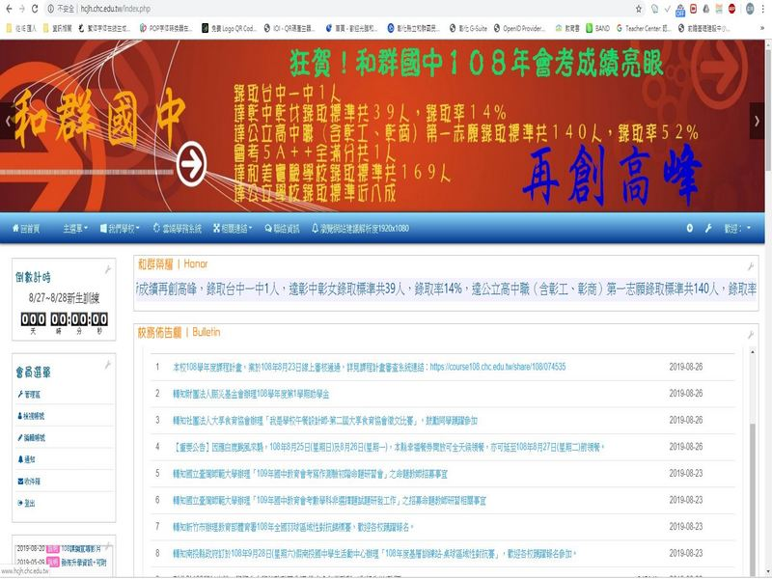
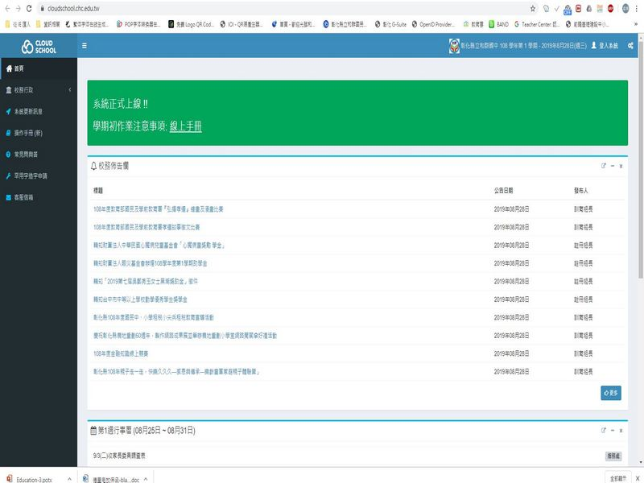
1
  http://www.hcjh.chc.edu.tw/index.php
2
  https://cloudschool.chc.edu.tw/074535
Notes:
1

Slide 5
單一簽入
介接平台
OpenID(與學務系統同步)
身份認證
G-suite:OOO@chc.edu.tw
教育雲:OOO@mail.edu.tw
:
:
Back to
school

Slide 6
找資訊組幫忙
狀況 | 影響
新增學籍(務)系統密碼 | 立即同步OpenID帳密
新增全國教師在職進修網帳號
重設學籍(務)系統密碼 | 同時改變OpenID及G-Suite之密碼
加入全國教師在職進修網和群群組
使用OpenId申請彰化縣G-Suite或教育部教育雲相關問題

Slide 7
THANK YOU!

